Slide 1



- YYYYYYYY-

Slide 2
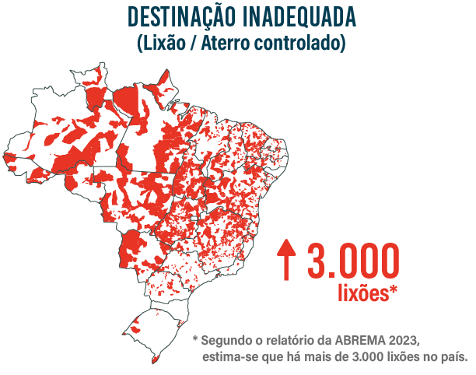

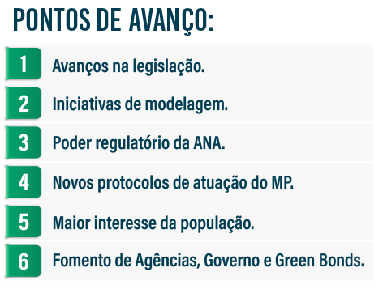
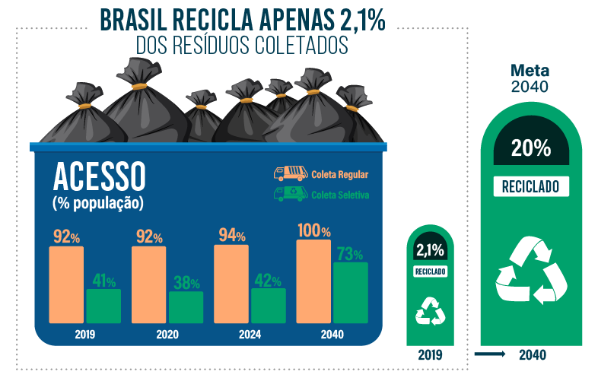
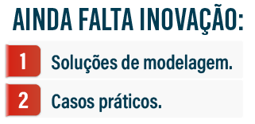
Fonte: - https://sinir.gov.br/
- Panorama dos Resíduos Sólidos no Brasil 2023

Slide 3



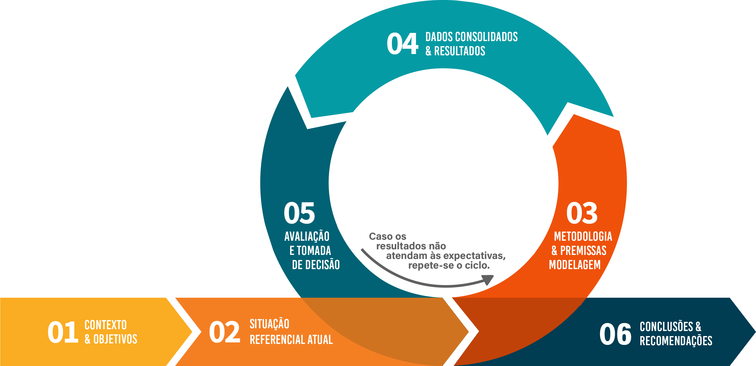




Objeto do estudo e suas características gerais; Análise
de problemas e dores no estudo preliminar; Elaboração
das principais perguntas a serem respondidas.
Informações dos fluxos atuais; Dados Técnicos; Infraestrutura existente; Avaliação Mercadológica.
Conceitos & Métricas; Premissas técnicas e financeiras para aplicação da metodologia; Definição dos parâmetros e critérios de elegibilidade; Escolha das Rotas Tecnológicas.
Aplicação da Metodologia; Escolha das Rotas
Tecnológicas para os arranjos estudados; Análise e avaliação das perguntas, problemas e dores.
Avaliar se os resultados das simulações atendem as expectativas e se há necessidade de fazer novas avaliações.
Respostas às Principais Perguntas; Conclusões sobre as
alternativas de soluções; Impactos e Cenários do potencial mercadológicos de valorização; Recomendações do Estudo.

Slide 4

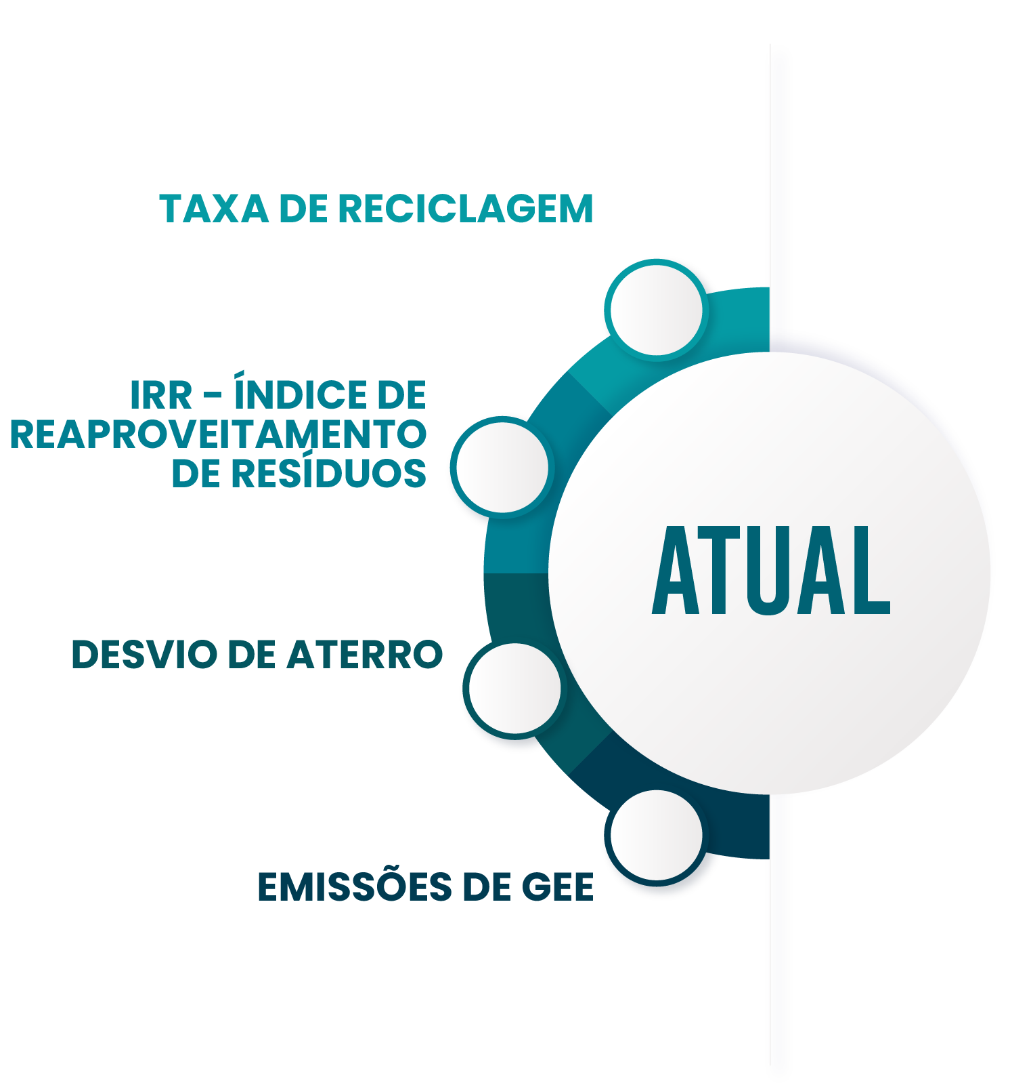
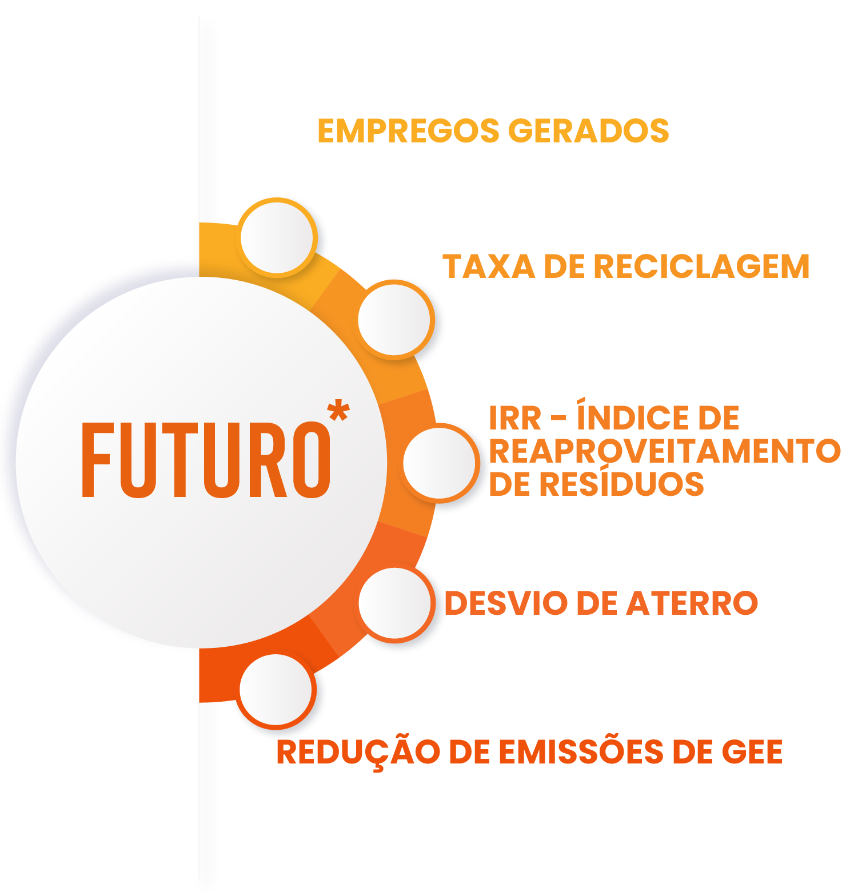

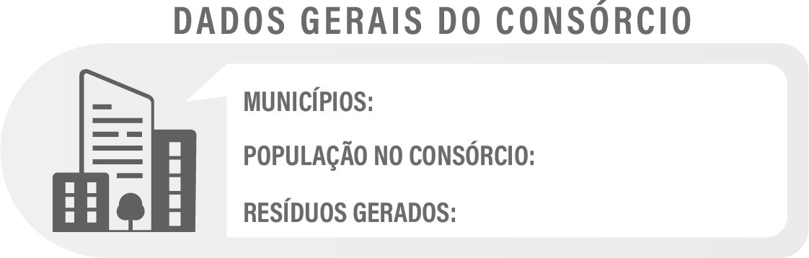
< Y%
YYY a YYY
Empregos Diretos
+ YYY a YYY
Indiretos
YY% a YY%
do RSU total Coleta
Mista, cerca de
YY a YY Kton/a
< Y%
> YY% a YY%
< Y%
YY% a YY%
YYY.ZZZ
t de CO₂Eq/ano
- YYY.ZZZ a - YYY.ZZZ
t de CO₂Eq/ano
YY
YYYYY
hab.
Os valores variam de acordo com a Rota Tecnológica definida.
YYYY
t/dia

Slide 5






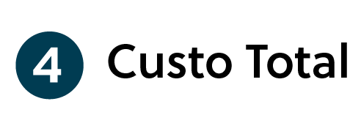

YY
YY

Slide 6






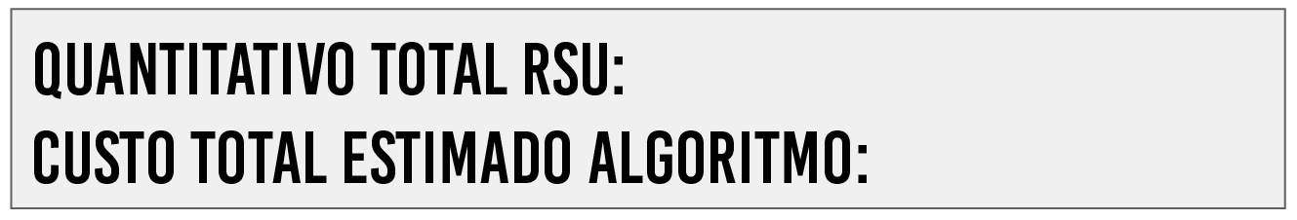
YYY.
YYY.
YYY.
YYY t/d | YYY,ZZ Kt/a
YYY R$/t RSU

Slide 7


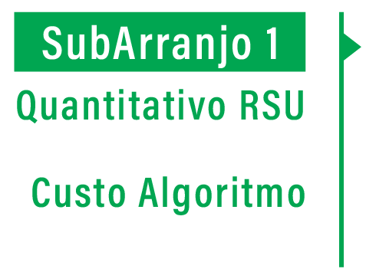
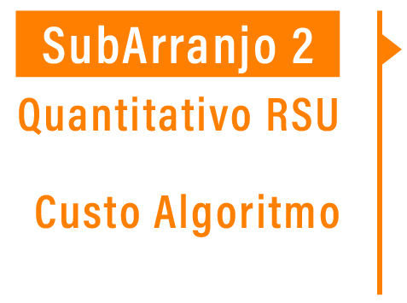
YYY.
YYY.
YYY.
YYY t/d
YYY R$/t RSU
YYY.
YYY.
YYY.
YYY t/d
YYY R$/t RSU
YYYY t/d | YYY,ZZ Kt/a
YYY R$/t RSU

Slide 8

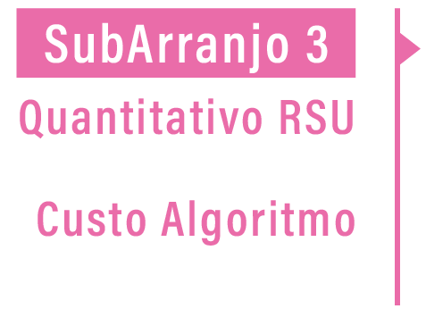
YYY.
YYY.
Biguaçu.
YYY t/d
YYY R$/t RSU
YYY.
YYY.
Biguaçu.
YYYY t/d
YYY R$/t RSU
YYY.
YYY.
YYY.
80 t/d
YYYY t/d
YYY t/d | YYY,ZZ Kt/a
1074 R$/t RSU
YYY R$/t RSU
YYY R$/t RSU

Slide 9

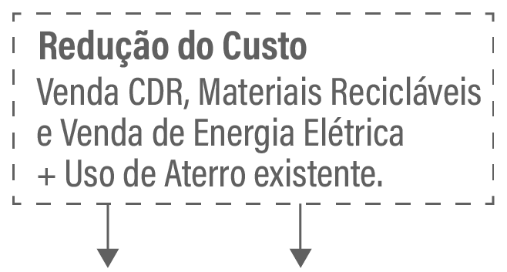

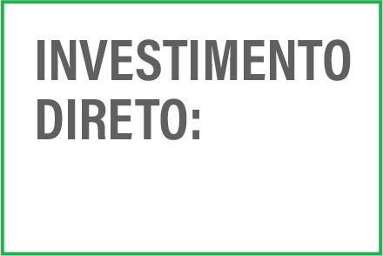
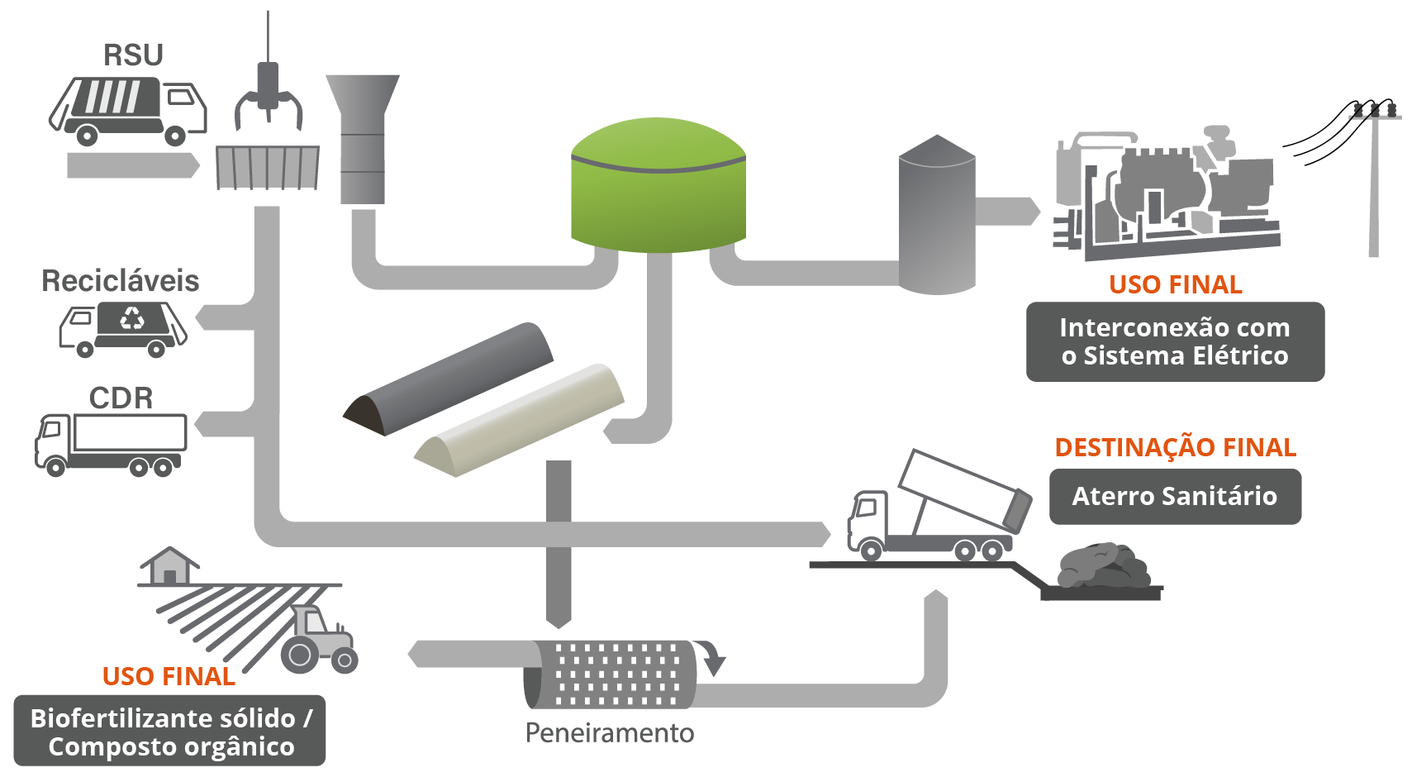




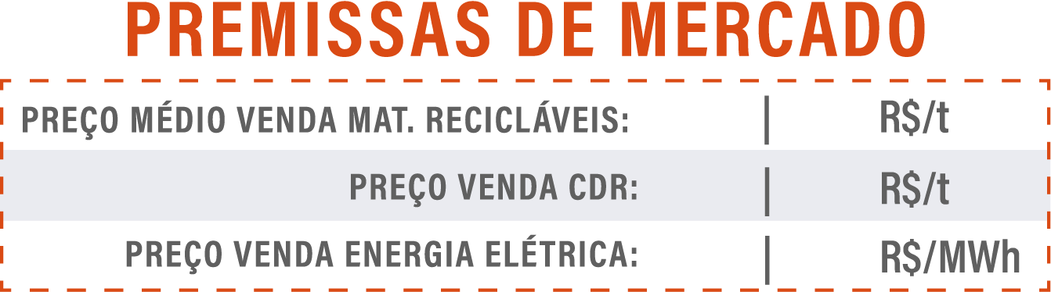


R$ Y,ZZ Bi
R$/t RSU
R$/t RSU
R$/t RSU
R$/t RSU
CONSÓRCIO
YYY
YYY
YY%
YY%
YY%
(176,5 Milhões R$/a)
YYYY
YYYY
-YY%
YY%
Y%
YYY
YYY
YYY
YYY

Slide 10

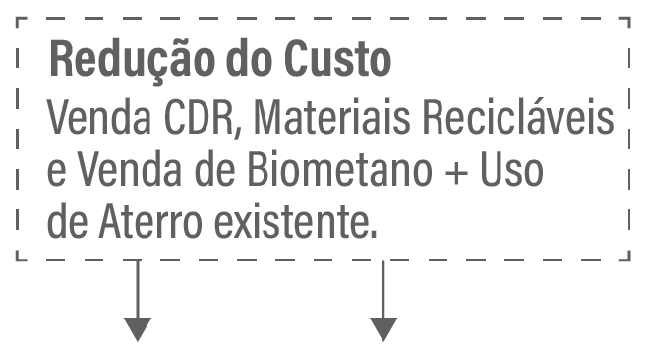
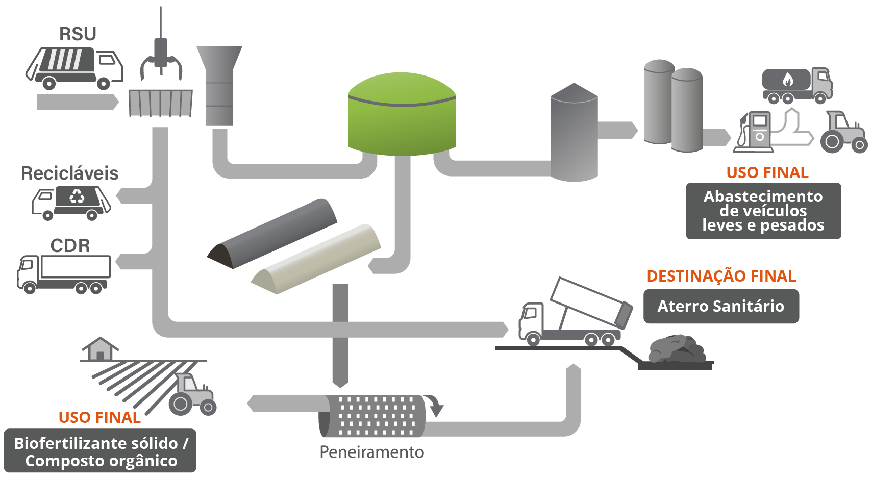
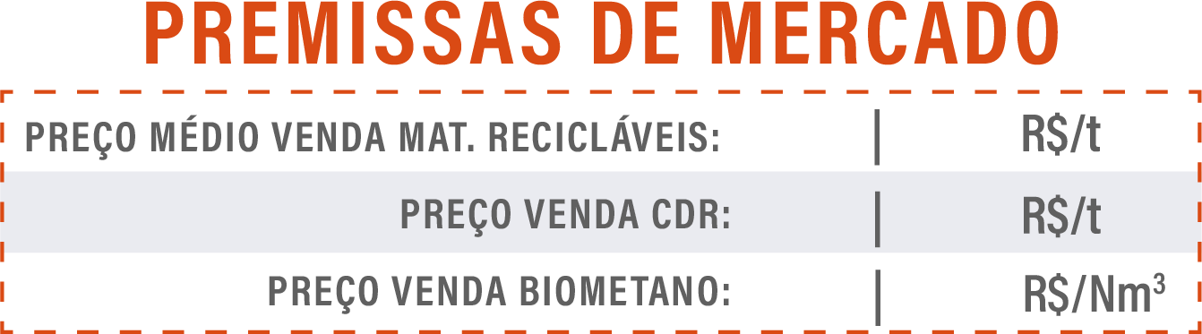
R$ 1,19 Bi
R$/t RSU
R$/t RSU
R$/t RSU
R$/t RSU
CONSÓRCIO
130
586
62%
100%
10%
(176,5 Milhões R$/a)
2219
2664
-95%
75%
9%
120
160
0,10
0,10

Slide 11
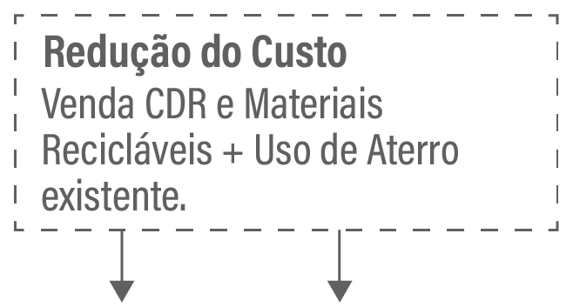

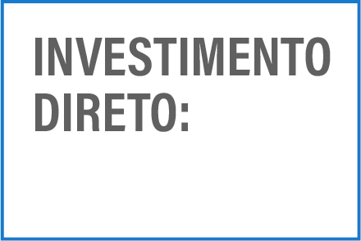
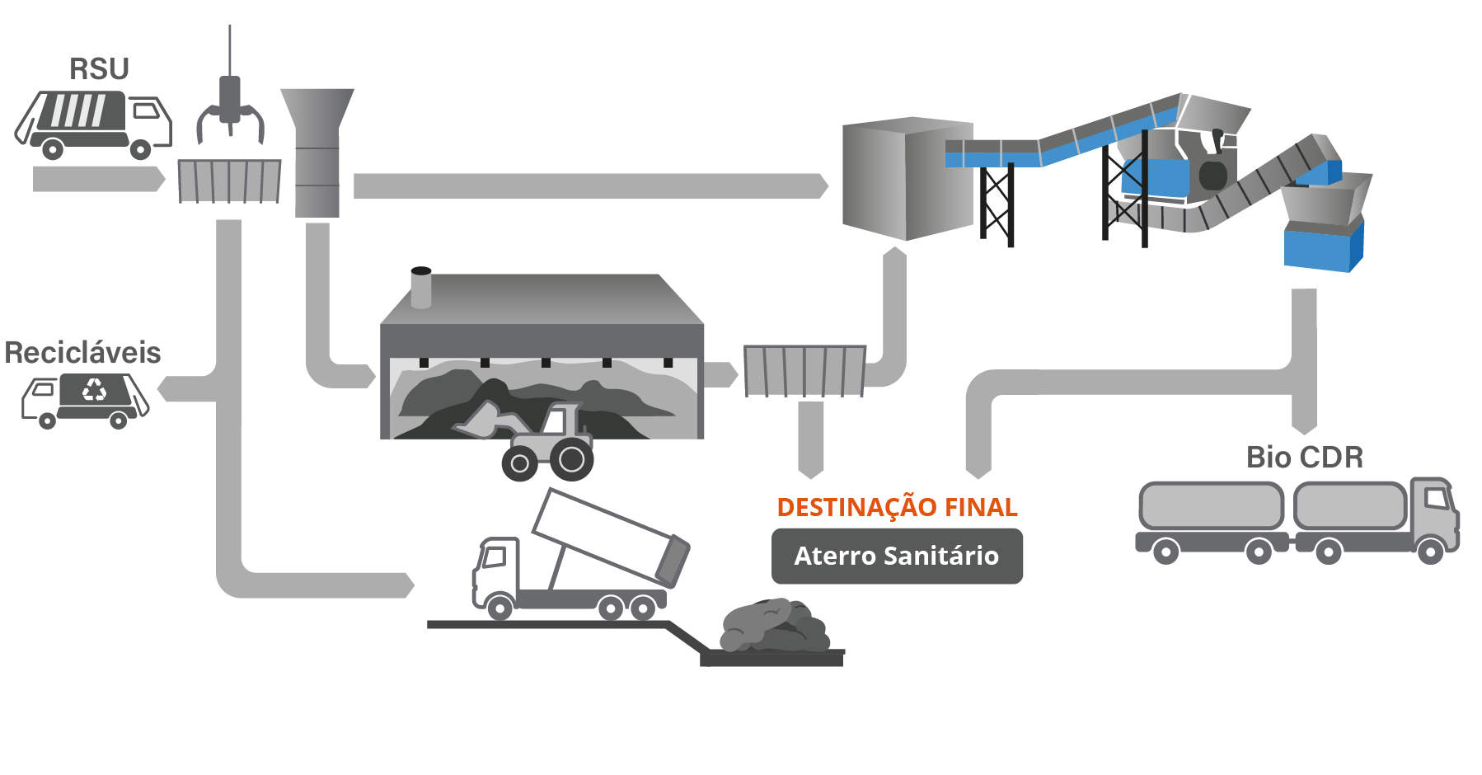


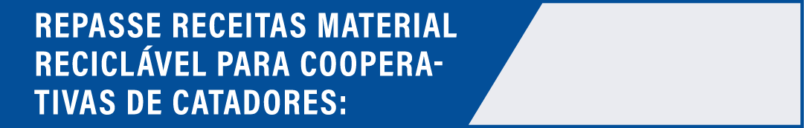

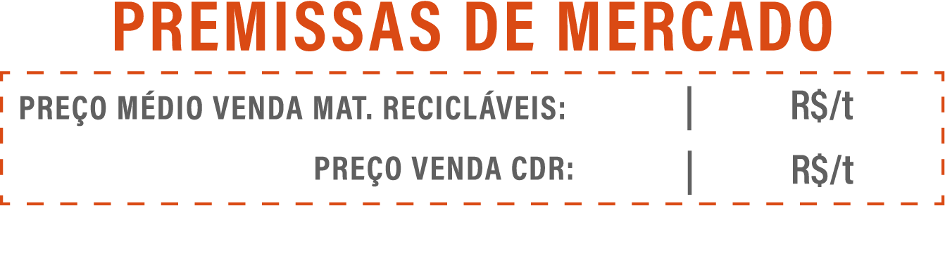


R$ 1,00 Bi
R$/t RSU
R$/t RSU
R$/t RSU
R$/t RSU
CONSÓRCIO
131
590
66%
100%
10%
(176,5 Milhões R$/a)
2219
2787
-120%
75%
9%
120
160

Slide 12

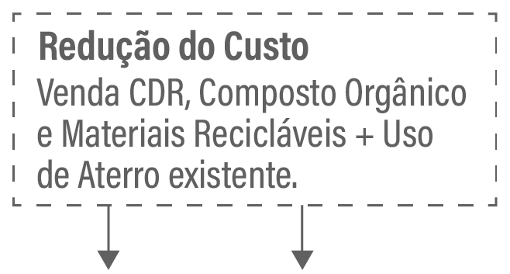

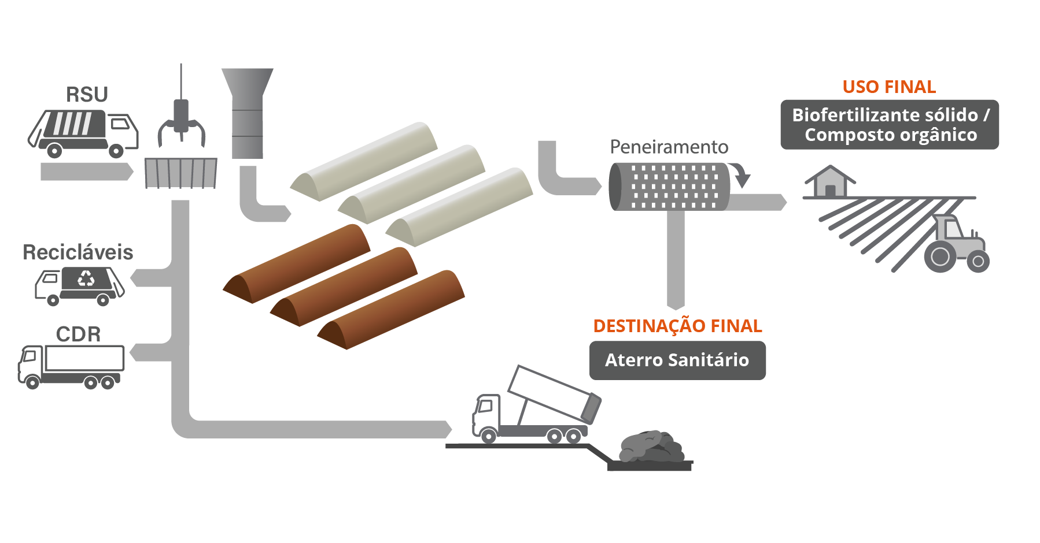




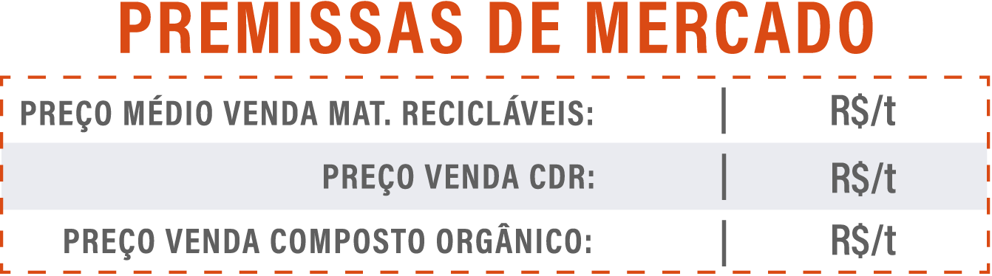


R$ 0,77 Bi
R$/t RSU
R$/t RSU
R$/t RSU
R$/t RSU
CONSÓRCIO
111
498
61%
100%
10%
(176,5 Milhões R$/a)
2219
2664
-75%
75%
9%
120
160
0
359

Slide 13

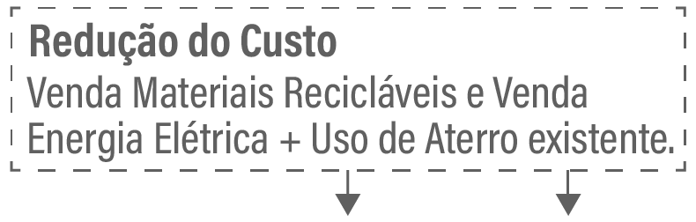
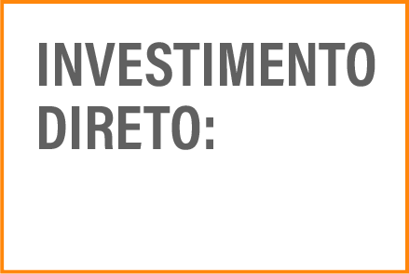
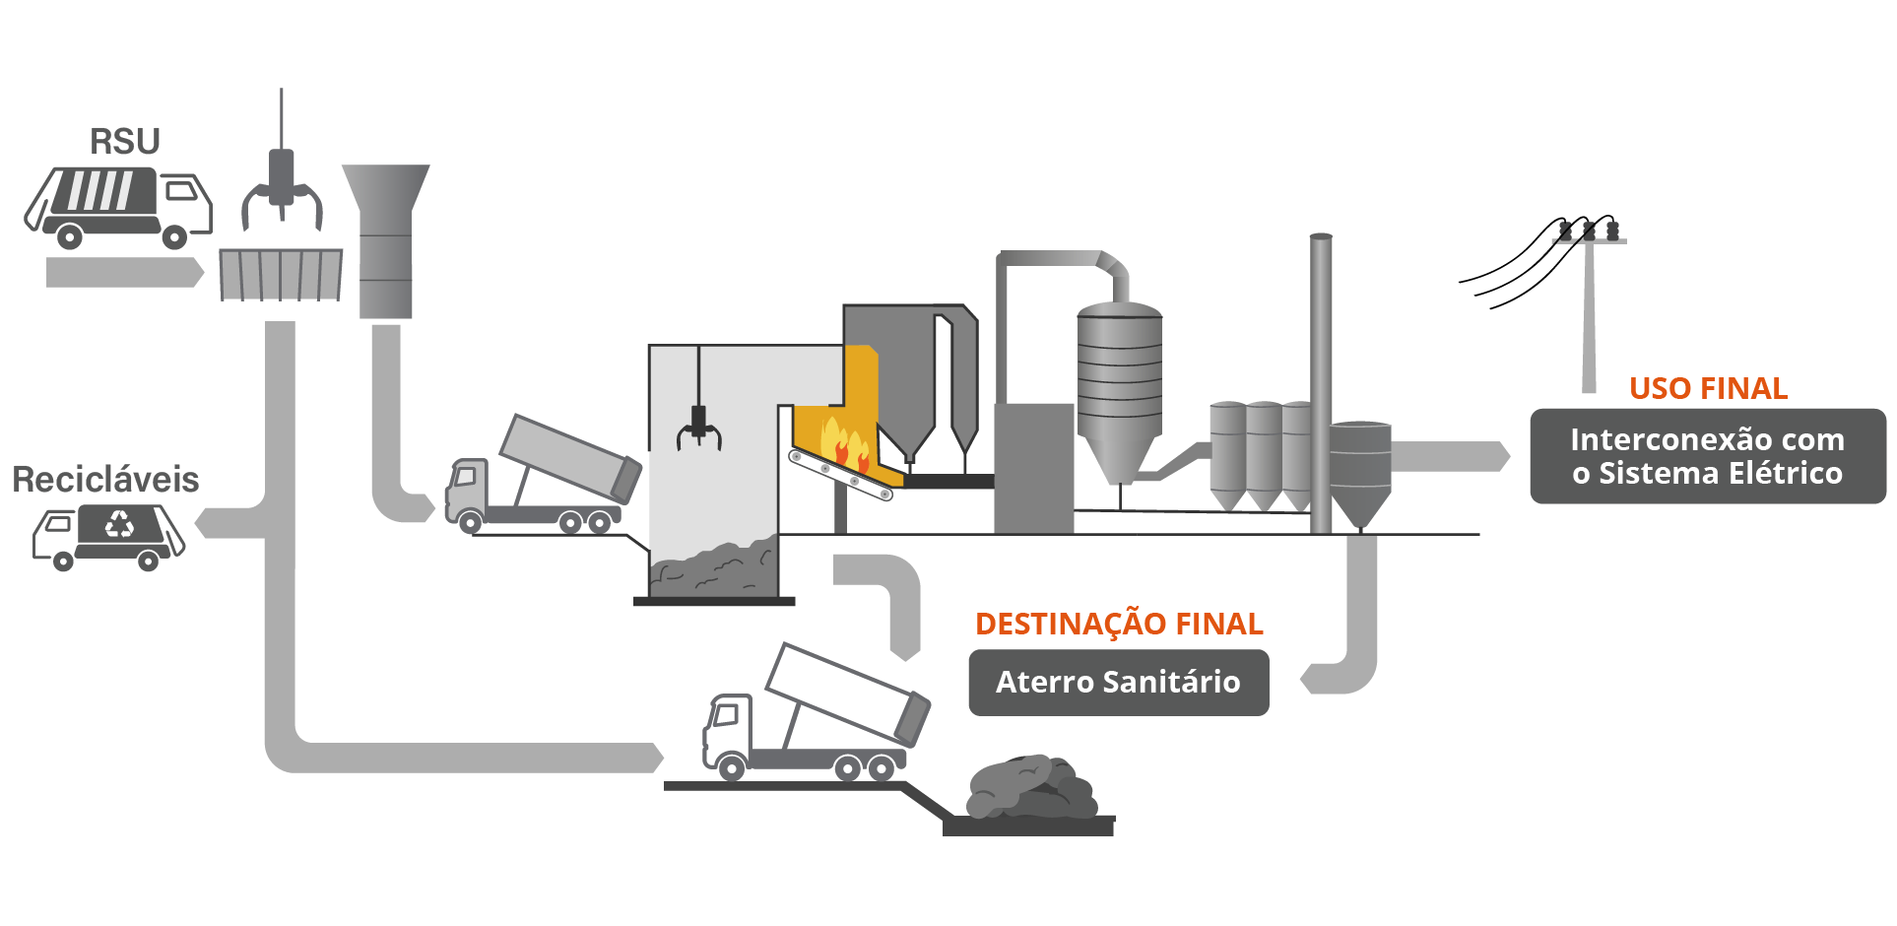




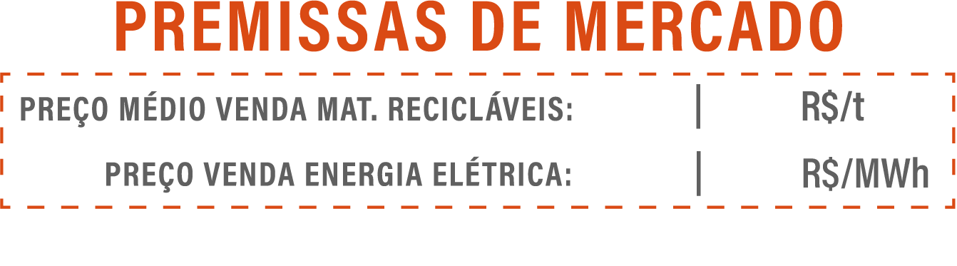


R$ 2,82 Bi
R$/t RSU
R$/t RSU
R$/t RSU
R$/t RSU
R$/t RSU
R$/t RSU
R$/t RSU
R$/t RSU
R$/t RSU
R$/t RSU
R$/t RSU
R$/t RSU
155
698
82%
CONSÓRCIO
100%
9%
(191,3 Milhões R$/a)
-75%
75%
9%
2689
2787
211
215

Slide 14






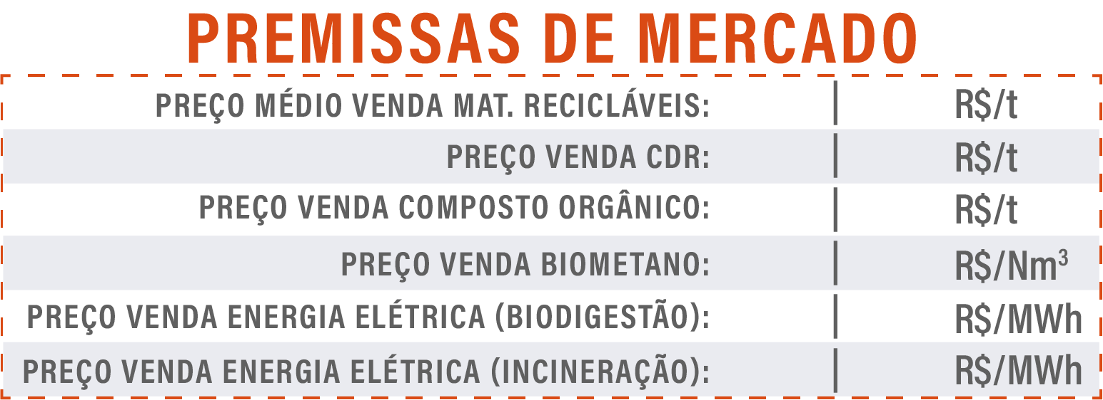
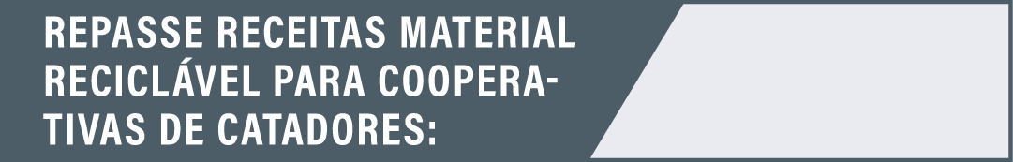
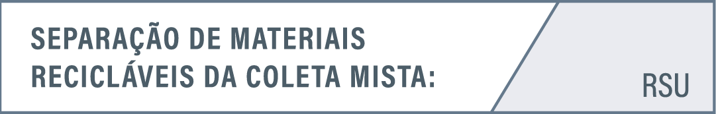
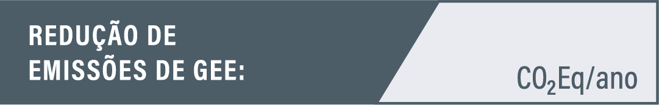

R$ 0,93 Bi
231 t/d
Compostagem: R$ 255,91 Milhões
Unidade de Tratamento/Valorização (UTVR):
• Biguaçu (Compostagem)
• São José (Compostagem)
1184 t/d
Compostagem: R$ 674,56 Milhões
DESTINAÇÃO FINAL:
• Aterro Sanitário Biguaçu e Biguaçu
R$/t RSU
R$/t RSU
R$/t RSU
R$/t RSU
QUANTITATIVO TOTAL RSU:
• 1416 t/d | 441,79 Kt/a
CONSÓRCIO
103
465
61%
2219
2664
100%
8%
120
160
0
359
(176,5 Milhões R$/a)
0,10
0,10
-75%
75%
9%
263
263
211
215

Slide 15





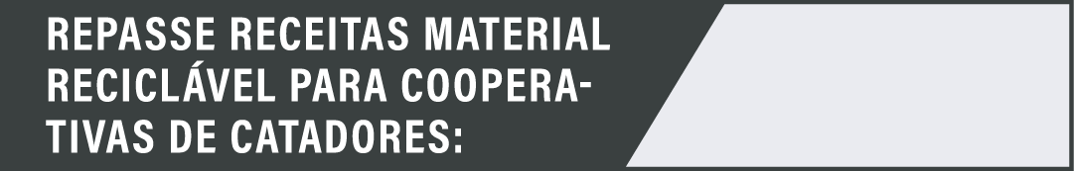
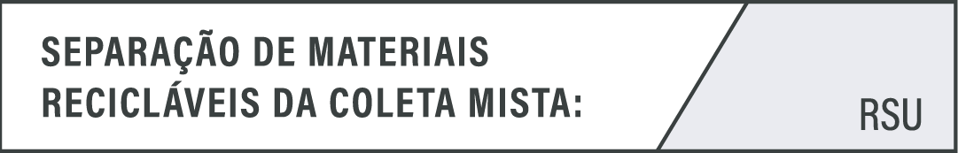
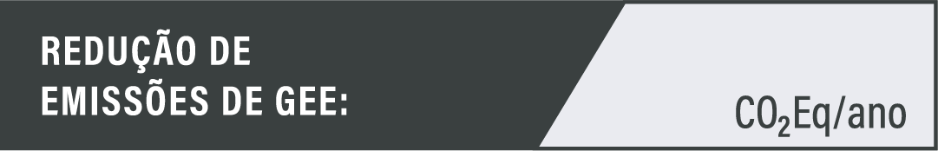

114 t/d
R$ 1,09 Bi
Compostagem: R$ 207,22 Milhões
Unidade de Tratamento/Valorização (UTVR):
1184 t/d
• Biguaçu (Compostagem)
• São José (Compostagem)
Compostagem: R$ 674,56 Milhões
• Tijucas (Compostagem)
DESTINAÇÃO FINAL:
117 t/d
• Aterro Sanitário Biguaçu, Biguaçu e Biguaçu
Compostagem: R$ 208,56 Milhões
R$/t RSU
R$/t RSU
R$/t RSU
R$/t RSU
QUANTITATIVO TOTAL RSU:
• 1416 t/d | 441,79 Kt/a
CONSÓRCIO
103
462
61%
2219
2664
100%
8%
120
160
0
359
(176,5 Milhões R$/a)
0,10
0,10
-75%
75%
9%
263
263
211
215

Slide 16






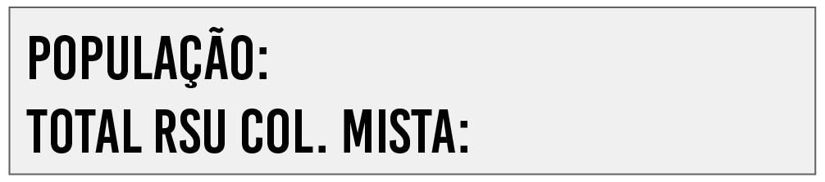






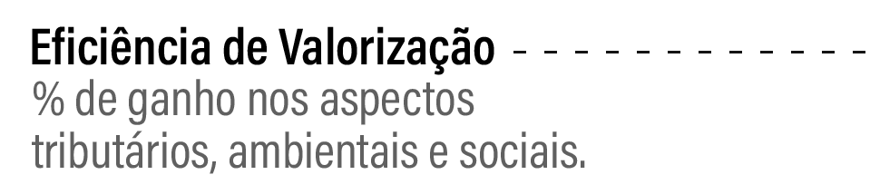
775
CONSÓRCIO
534
977
SINIR+
562
575
593
1.248.470
hab.
508
444,4
Kt/ano
118%
113%
121%
120%
97%
126%
119%

Slide 17



YY,Z
CONSÓRCIO
YY,Z
977
SINIR+
562
575
593
1.248.470
hab.
508
1.417
Kt/ano
118%
113%
121%
120%
97%
126%
119%

